Slide 1
NHIỆT LIỆT CHÀO MỪNG
CÁC THẦY CÔ VỀ DỰ GIỜ THĂM LỚP 3B
Hùng Thắng, ngày .. tháng ..năm 2025
Giáo viên : Vũ Thị Mỵ

Slide 2


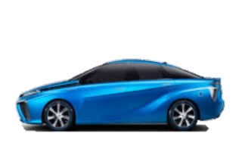
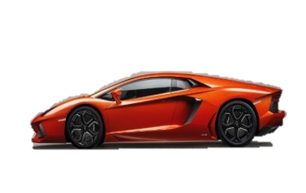
a. Hàng dưới có 2 ô tô, số ô tô ở hàng dưới gấp lên 3 lần thì được số ô tô ở hàng trên. Hỏi hàng trên có bao nhiêu ô tô?
?

Slide 3
Hàng dưới có 2 ô tô, số ô tô ở hàng dưới gấp lên 3 lần thì được số ô tô ở hàng trên. Hỏi hàng trên có bao nhiêu ô tô?
?
Số ô tô ở hàng ở hàng dưới gấp lên 3 lần được số ô tô ở hàng trên là:
2 x 3 = 6 (ô tô)

Slide 4

Số ô tô ở hàng trên gấp số ô tô ở hàng dưới mấy lần ?

Slide 5
Số ô tô ở hàng trên gấp số ô tô ở hàng dưới số lần là:
6 : 2 = 3 (lần)
Muốn tìm số lớn gấp mấy lần số bé, ta lấy số lớn chia cho số bé.

Slide 6

b. Đoạn thẳng AB dài 8 cm, đoạn thẳng CD dài 2 cm.
Hỏi đoạn thẳng AB dài gấp mấy lần đoạn thẳng CD?
Tóm tắt
8 cm
A
B
2 cm
C
D

